Slide 1
Vida Efêmera

Slide 2
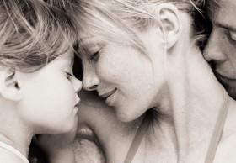
Se pudéssemos ter consciência do quanto nossa vida é efêmera, talvez pensássemos duas vezes antes de jogar fora as oportunidades que temos de ser e de fazer os outros felizes.

Slide 3
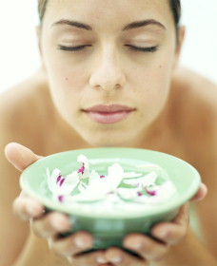
Muitas flores são colhidas cedo demais. Algumas, mesmo ainda em botão. Há sementes que nunca brotam e há aquelas flores que vivem a vida inteira até que, pétala por pétala, tranqüilas, vividas, se entregam ao vento.

Slide 4
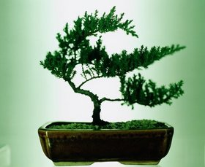
Mas a gente não sabe adivinhar. A gente não sabe por quanto tempo estará enfeitando esse Éden e tampouco aquelas flores que foram plantadas ao nosso redor. E descuidamos. Cuidamos pouco. De nós, dos outros.

Slide 5
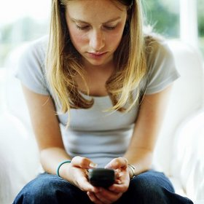
Nos entristecemos por coisas pequenas e perdemos minutos e horas preciosos.

Slide 6
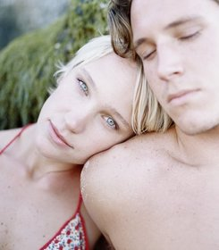
Perdemos dias, às vezes anos. Nos calamos quando deveríamos falar; falamos demais quando deveríamos ficar em silêncio.

Slide 7
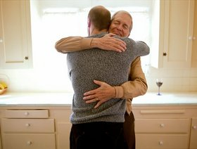
Não damos o abraço que tanto nossa alma pede porque algo em nós impede essa aproximação.

Slide 8
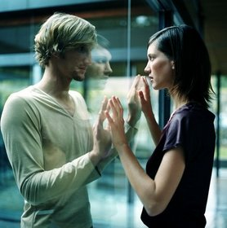
Não damos um beijo carinhoso "porque não estamos acostumados com isso" e não dizemos que gostamos porque achamos que o outro sabe automaticamente o que sentimos.

Slide 9
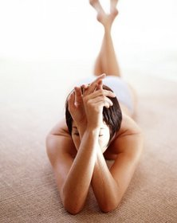
E passa a noite e chega o dia, o sol nasce e adormece e continuamos os mesmos, fechados em nós. Reclamamos do que não temos, ou achamos que não temos suficiente.

Slide 10
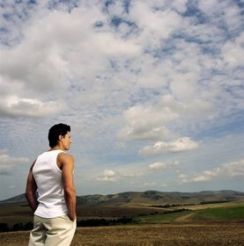
Cobramos. Dos outros. Da vida. De nós mesmos.

Slide 11
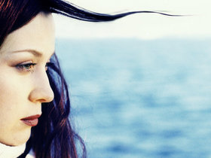
Nos consumimos. Costumamos comparar nossas vidas com as daqueles que possuem mais que a gente.

Slide 12
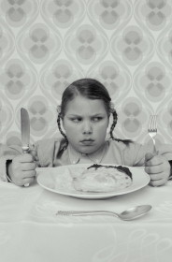
E se experimentássemos comparar com aqueles que possuem menos?
Isso faria uma grande diferença.

Slide 13
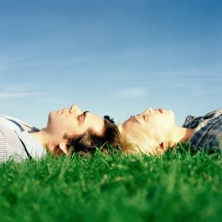
E o tempo passa...

Slide 14
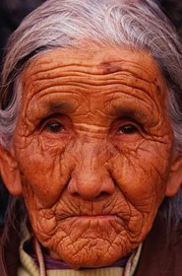
Passamos pela vida, não vivemos. Sobrevivemos, porque não sabemos fazer outra coisa.

Slide 15
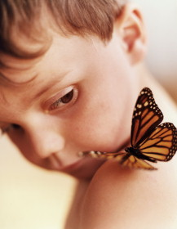
Até que, inesperadamente, acordamos e olhamos pra trás. E então nos perguntamos: E agora?

Slide 16
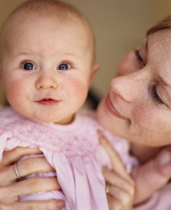
Agora, hoje, ainda é tempo de reconstruir alguma coisa, de dar o abraço amigo, de dizer uma palavra carinhosa, de agradecer pelo que temos.

Slide 17
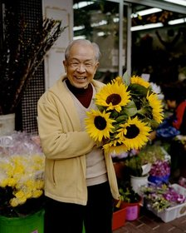
Nunca se é velho demais ou jovem demais para amar, dizer uma palavra gentil ou fazer um gesto carinhoso.

Slide 18
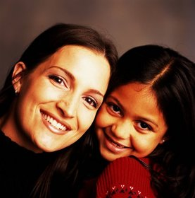
Não olhe para trás. O que passou, passou.
O que perdemos, perdemos.
Olhe para frente!

Slide 19
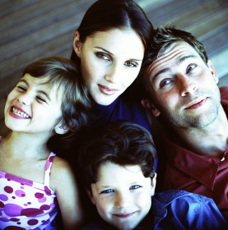
Ainda é tempo de apreciar as flores que estão inteiras ao nosso redor.

Slide 20
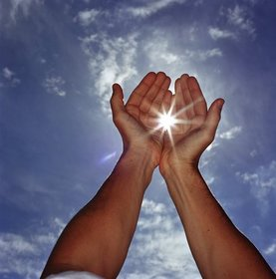
Ainda é tempo de voltar-se para Deus e agradecer pela vida, que mesmo efêmera, ainda está em nós.
Pense!...
Não o perca mais!...

Slide 21
Créditos:
Autor do texto: Desconhecido
Imagens: www.gettyimages.com
Música: Lara Fabian – Love by Grace
Formatação: Simone P. Rodrigues

